Slide 1


Slide 2
ระบบซื้อขายอัตโนมัติหลายสกุลเงิน
( Multi currency trading system )
คณะผู้จัดทำ
นายพร้อมพันธุ์ ชัยมงคล 58523206022-8 นายกิตติชัย แสนหลวง 59523206027-6
อาจารย์ที่ปรึกษา อาจารย์ กิตตินันท์ น้อยมณี
สาขาวิชาวิศวกรรมคอมพิวเตอร์ คณะวิศวกรรมศาสตร์
มหาวิทยาลัยเทคโนโลยีราชมงคลล้านนา เชียงใหม่

Slide 3
Outline (17 สไลด์, 12 นาที)
1) ความเป็นมาของปัญหา 6) ขอบเขตของโครงงานวิศวกรรม
2) แนวทางการแก้ไขปัญหา 7) ขั้นตอนการดำเนินงานโครงงาน
3) วัตถุประสงค์ของโครงงาน 8) ประโยชน์ที่คาดว่าจะได้รับ
4) ทฤษฎี สมมติฐาน หรือกรอบแนวความคิด 9) วิธีการประเมินผล
ของโครงงานวิศวกรรม 10) บรรณานุกรม
5) งานวิจัยเพิ่มเติม

Slide 4

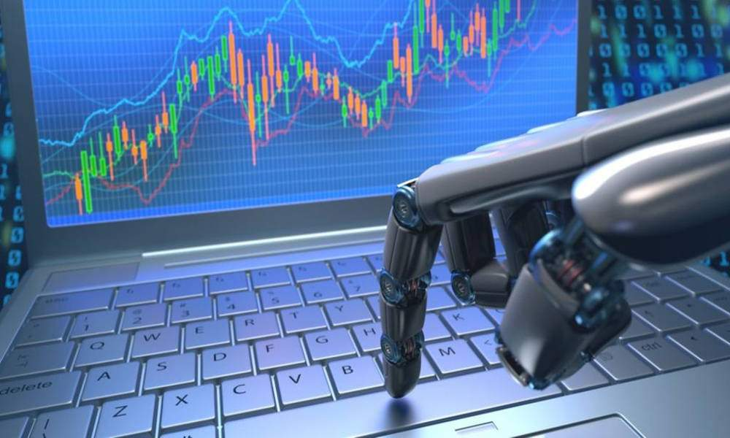
1. ความเป็นมาของปัญหา
ไม่รู้จะเริ่มต้นการเทรดอย่างไร
ไม่มีเวลาเฝ้าหน้าจอ ตลอด 24 ชั่วโมง
นักลงทุนมือใหม่ไม่สามารถควบคุมอารมณ์ตัวเองได้
เมื่อทำการซื้อขายแล้วเงินติดลบหรือขาดทุนไม่รู้จะแก้อย่างไร
Multi currency trading system

Slide 5
2. แนวทางการแก้ไขปัญหา
1) Multi currency trading system ช่วยให้คุณไม่ต้องเทรดเอง
เหมาสำหรับไม่รู้จะเริ่มต้นการเทรดอย่างไร
2) Multi currency trading system ช่วยลดปัญหาเรื่องของความเครียด คือปฏิบัติ ตามกฎอย่างเคร่งขัด Stop loss คือ Stop loss ไม่มีอารมณ์มา เสียดายเงินขาดทุนจากการ Stop loss
3) ไม่ต้องเฝ้าหน้าจอ ตลอด 24 ชั่วโมง แต่ Multi currency trading system สามารถทำงานได้ 24 ชั่วโมง
Multi currency trading system

Slide 6
3. วัตถุประสงค์ของโครงงาน
1) เพื่อสร้างไฟล์โค้ดภาษา MQL สำหรับการซื้อขายอัตราแลกเปลี่ยนเงินตราระหว่างประเทศอัตโนมัติ
2) เพื่ออำนวยความสะดวกแก่ผู้ใช้ในการค้าขายอัตราแลกเปลี่ยนระหว่างประเทศ
3) เพื่อทดสอบแนวคิดของความสัมพันธ์เชิงดุลยภาพระยะยาว (Cointegration)
Multi currency trading system

Slide 7


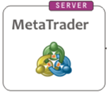
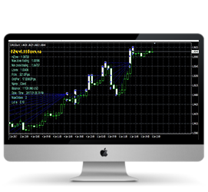
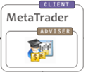
รื
4. ทฤษฎี สมมติฐาน หรือ กรอบแนวความคิดของโครงงานวิศวกรรม
Computer
User
Internet
Broker
Multi currency trading system
Broker

Slide 8
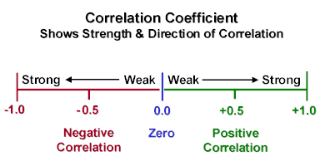
รื
4. ทฤษฎี สมมติฐาน หรือ กรอบแนวความคิดของโครงงานวิศวกรรม (ต่อ)
Correlation คือค่าอะไร?
“Correlation” เป็นอีกค่าพื้นฐานที่มีความพิเศษ และ มีประโยชน์เป็นอย่างมากในการเทรด เนื่องจาก เป็นค่าที่สามารถบอก “ความสัมพันธ์ของข้อมูล” ความสัมพันธ์นี้จะสามารถนำไปสู่การทำนายข้อมูลในอนาคต
Multi currency trading system
Broker

Slide 9
รื
4. ทฤษฎี สมมติฐาน หรือ กรอบแนวความคิดของโครงงานวิศวกรรม (ต่อ)
Correlation คือค่าอะไร?
Perfect positive correlation ความสัมพันธ์กันสูง และข้อมูลเคลื่อนไหวไปในทิศทางเดียวกัน
Perfect negative correlation ความสัมพันธ์กันสูง และข้อมูลเคลื่อนไหวไปในทิศตรงกันข้ามกัน
Weak correlation มีความสัมพันธ์กันต่ำ หาความสัมพันธ์กันแทบจะไม่ได้ ค่า Correlation ก็จะมีค่าเข้าใกล้ 0
Multi currency trading system
Broker

Slide 10
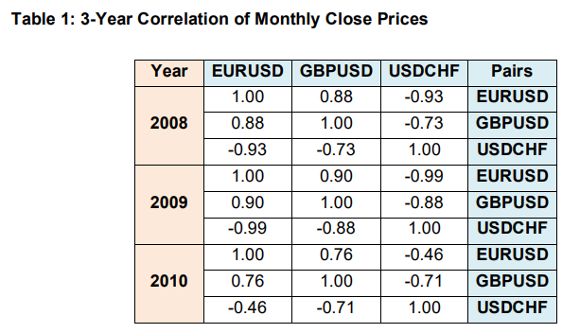
รื
4. ทฤษฎี สมมติฐาน หรือ กรอบแนวความคิดของโครงงานวิศวกรรม (ต่อ)
Table Correlation of Monthly Close Prices
Multi currency trading system
Broker

Slide 11
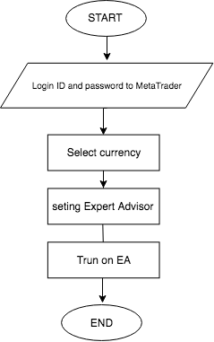
5. งานวิจัยเพิ่มเติม
Flowchart การทำงานของผู้ใช้งาน
Notes:
ปัจจุบันสื่อที่เกี่ยวกับการเรียนแผนที่ประเทศไทยสำหรับเด็กประถมศึกษาที่บกพร่องทางการมองเห็นยังไม่ได้รับการพัฒนาให้ดีเท่าที่ควร และยังมีปัญหาในการใช้งาน จากเดิมที่ให้เด็กที่บกพร่องทางการมองเห็นทำการสัมผัสแผนที่แล้วให้อาจารย์บอกว่านี้คือส่วนไหนและส่วนนี้คือจังหวัดใด โครงงานวิศวกรรมนี้คาดว่าจะมีส่วนแก้ปัญหาในการใช้งานโดยเด็กที่บกพร่องทางการมองเห็นสามารถสัมผัสและกดปุ่ม อุปกรณ์จะทำการบอกชื่อจังหวัดและราคาต่อชิ้นที่ถูก

Slide 12
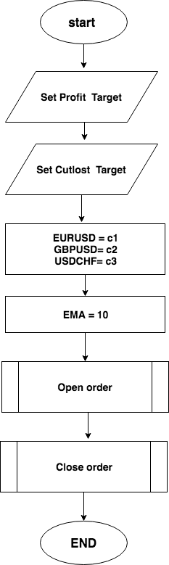
5. งานวิจัยเพิ่มเติม (ต่อ)
Flowchart การทำงานของระบบ
Notes:
ปัจจุบันสื่อที่เกี่ยวกับการเรียนแผนที่ประเทศไทยสำหรับเด็กประถมศึกษาที่บกพร่องทางการมองเห็นยังไม่ได้รับการพัฒนาให้ดีเท่าที่ควร และยังมีปัญหาในการใช้งาน จากเดิมที่ให้เด็กที่บกพร่องทางการมองเห็นทำการสัมผัสแผนที่แล้วให้อาจารย์บอกว่านี้คือส่วนไหนและส่วนนี้คือจังหวัดใด โครงงานวิศวกรรมนี้คาดว่าจะมีส่วนแก้ปัญหาในการใช้งานโดยเด็กที่บกพร่องทางการมองเห็นสามารถสัมผัสและกดปุ่ม อุปกรณ์จะทำการบอกชื่อจังหวัดและราคาต่อชิ้นที่ถูก

Slide 13
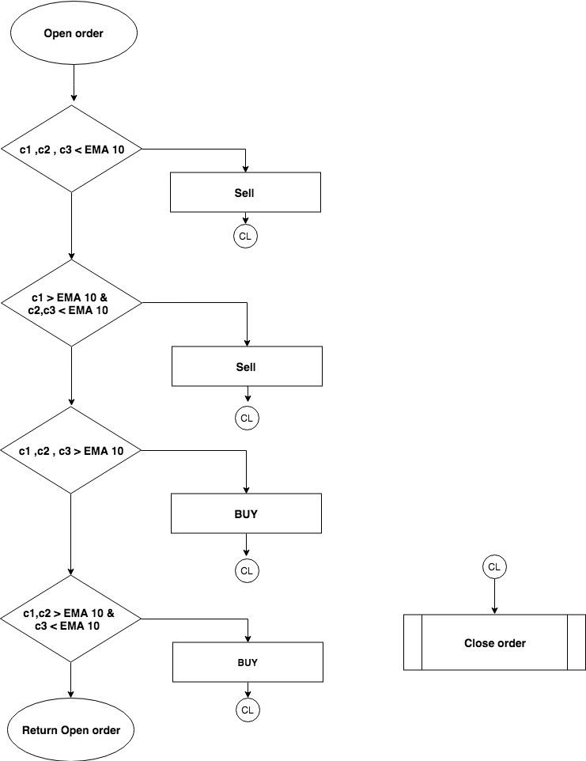
5. งานวิจัยเพิ่มเติม (ต่อ)
Flowchart การทำงานของระบบ
Notes:
ปัจจุบันสื่อที่เกี่ยวกับการเรียนแผนที่ประเทศไทยสำหรับเด็กประถมศึกษาที่บกพร่องทางการมองเห็นยังไม่ได้รับการพัฒนาให้ดีเท่าที่ควร และยังมีปัญหาในการใช้งาน จากเดิมที่ให้เด็กที่บกพร่องทางการมองเห็นทำการสัมผัสแผนที่แล้วให้อาจารย์บอกว่านี้คือส่วนไหนและส่วนนี้คือจังหวัดใด โครงงานวิศวกรรมนี้คาดว่าจะมีส่วนแก้ปัญหาในการใช้งานโดยเด็กที่บกพร่องทางการมองเห็นสามารถสัมผัสและกดปุ่ม อุปกรณ์จะทำการบอกชื่อจังหวัดและราคาต่อชิ้นที่ถูก

Slide 14
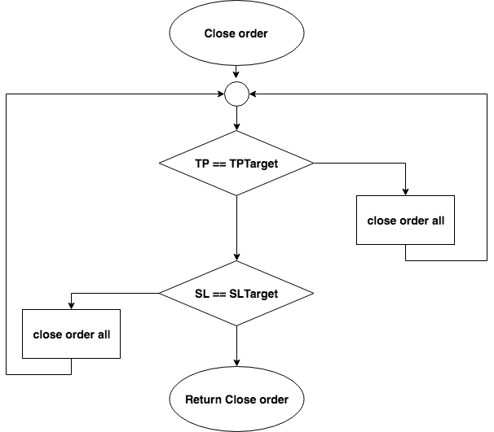
5. งานวิจัยเพิ่มเติม (ต่อ)
Flowchart การทำงานของระบบ
Notes:
ปัจจุบันสื่อที่เกี่ยวกับการเรียนแผนที่ประเทศไทยสำหรับเด็กประถมศึกษาที่บกพร่องทางการมองเห็นยังไม่ได้รับการพัฒนาให้ดีเท่าที่ควร และยังมีปัญหาในการใช้งาน จากเดิมที่ให้เด็กที่บกพร่องทางการมองเห็นทำการสัมผัสแผนที่แล้วให้อาจารย์บอกว่านี้คือส่วนไหนและส่วนนี้คือจังหวัดใด โครงงานวิศวกรรมนี้คาดว่าจะมีส่วนแก้ปัญหาในการใช้งานโดยเด็กที่บกพร่องทางการมองเห็นสามารถสัมผัสและกดปุ่ม อุปกรณ์จะทำการบอกชื่อจังหวัดและราคาต่อชิ้นที่ถูก

Slide 15
8. ขอบเขตของโครงงาน
1 โปรแกรมสามารถทำงานตามเงื่อนไข Cointegration ได้อย่างถูกต้อง
2 โปรแกรมระบบเทรดอัตโนมัติสามารถทำการคำนวณการเปิดขนาดของ Lot ของคำสั่งการซื้อขายถัดไปได้เองเพื่อทำการปิดคำสั่งการซื้อขายทั้งหมดให้ไม่มีค่าของกำไรรวมที่ติดลบ
3 โปรแกรมระบบเทรดอัตโนมัติการซื้อค่าทดสอบการประเมินจากการทนการขาดทุนหรือเปอร์เซ็นต์ Drawdown ผ่านการติดตามการทดสอบ forward test ผ่านเว็บไซต์ myfxbook.com น้อยกว่า 50เปอร์เซ็นต์
Multi currency trading system
12

Slide 16
9. ขั้นตอนการดำเนินงานโครงงาน
1)ศึกษาระบบการทำงานและขีดจำกัดของระบบการซื้อขายตามโซน
2) ศึกษาและทำการวิเคราะห์ความสัมพันธ์เชิงดุลยภาพระยะยาว (Cointegration)
3) ออกแบบเพิ่มตัวชี้วัดความสัมพันธ์เชิงดุลยภาพระยะยาว (Cointegration) ที่ได้ระบุไว้
4) เพิ่มการใช้คำสั่ง Send Order ให้กับตัวโปรแกรมและทำการเขียนโปรแกรมหลังจากระบุโซนสำหรับการซื้อขายในแบบการซื้อขายตามโซน
5) ออกแบบเพิ่มคู่เงินสำหรับการปิดกำไรและทำการเขียนโปรแกรม
6) ศึกษาและวิเคราะห์การเพิ่มปริมาณของขนาดสัญญาซื้อของของคำสั่งและทำการเขียนโปรแกรม
7) เพิ่มระบบการหยุดการขาดทุนและทำการเขียนโปรแกรมหลังจากตัวระบบเทรดอัตโนมัติ
8) ทำการทดสอบระบบโดยทดสอบผ่านโปรแกรม Metatrader 4 หลังจากระบบเทรดอัตโนมัติเสร็จ
9) สรุปผลการทดลอง
10) จัดทำรูปเล่มโครงงาน
11) สอบโครงงาน
Multi currency trading system
13

Slide 17
10. ประโยชน์ที่คาดว่าจะได้รับ
1) ได้รับไฟล์โค้ดภาษา MQL สำหรับการซื้อขายอัตราแลกเปลี่ยนเงินตราระหว่างประเทศ
อัตโนมัติ (Expert Advisors)
2) ได้เครื่องมืออำนวยความสะดวกในการซื้อขายอัตราแลกเปลี่ยนเงินตราระหว่างประเทศ
3) ได้ศึกษาการทดสอบแนวคิดของความสัมพันธ์เชิงดุลยภาพระยะยาว (Cointegration)
Multi currency trading system
14

Slide 18
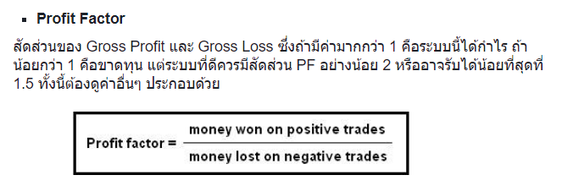
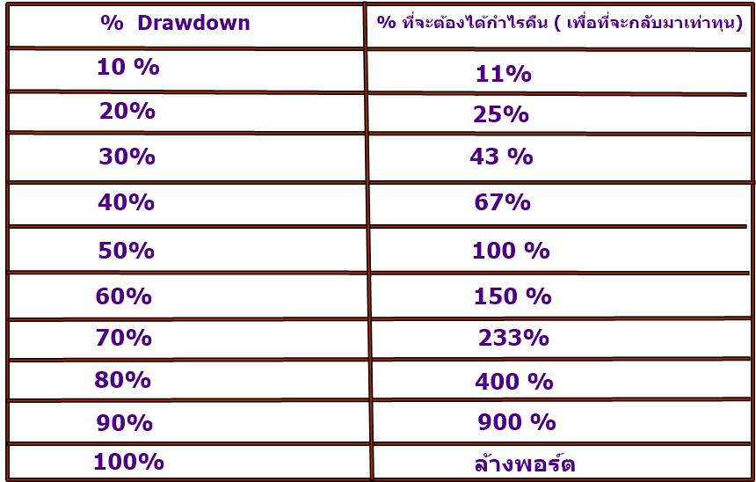
11. วิธีการประเมินผล
Drawdowns (% การขาดทุน) หมายถึง % ของจำนวนเงินขาดทุนสะสมของ balance ซึ่งจะมีค่าที่ตรงกันข้ามกับการทำกำไร
Multi currency trading system
15

Slide 19
11. วิธีการประเมินผล
เชิงคุณภาพ
ผลของการใช้ระบบ Multi currency trading system
- มีผล Profit Factor ไม่ ต่ำกว่า 2
- มี Drawdowns (% การขาดทุน) ไม่มากกว่า 40 %
เชิงเศรษฐศาสตร์
ผลของการใช้ระบบ Multi currency trading system สามารถลดเวลา ในการเฝ้า หน้าจอ เพื่อทำการเทรดได้
สถานที่ทำการทดลอง
มหาวิทยาลัยเทคโนโลยีราชมงคลล้านนา เชียงใหม่
Multi currency trading system
15

Slide 20
12. บรรณานุกรม
[12] เอกราช ตรีลพ, “การศึกษาปัจจัยที่มีอิทธิพลต่อค่าพรีเมี่ยมในการซื้อขายเงินตราต่างประเทศล่วงหน้า”
(มหาวิทยาลัยรามคําแหง, 2547)
[13] Akash Gupta and Rahul Agarwal, "How Should Emerging Economies Manage their Foreign Exchange Reserves?" (Oklahoma State University - Stillwater and Indian School of Business, 2004)
[14] Ali Karbalaee, "Risk and Return in Retail ForEx" (Independent, 2012)
[15]Average Directional Index (ADX), แหล่งที่มา: http://www.cwayinvestment.com/2012/06/averagedirectional-index-adx.html [สืบค้นเมื่อ 10 มกราคม, 2561.]
[17] Borut Strazisar, "Rolling Spot ForEx Trading – Financial Problem or Ponzi?"
(European Institute for enterpreneurship research, 2012)
[18] Chris Davison "The Retail FX Trader: Random Trading and the Negative Sum Game"
(Nottingham Trent University, 2016)
[21] Dash Mihir and N.S. Anand Kumar, “Exchange Rate Dynamics and ForEx Hedging Strategies”
(Alliance University, School of Business, 2013)
[22] Datta Chaudhuri, Tamal and Singh and Priyam, "Execution of Pairs Trading Strategy: Some Propositions" (Calcutta Business School and HDFC Ltd., 2015)
[23] Dewachter Hans and Lyrio Marco, “The Cost of Technical Trading Rules in The ForEx Market”
(Catholic University of Leuven, 2003)
Multi currency trading system
16

Slide 21
12. บรรณานุกรม (ต่อ)
[25] FOREX EA นั้นง่ายใครๆ ก็เขียนได้ - ตอนที่ 1 ปูพื้นฐานกันก่อน, แหล่งที่มา:
https://traderider.com/index.php?topic=8961.0 [สืบค้นเมื่อ 10 มกราคม, 2561.]
[26] Forex คือ อะไร, แหล่งที่มา: https://9professionaltrader.blogspot.com/
[สืบค้นเมื่อ 10 มกราคม, 2561.]
[32] Michael Moore and Maurice J. Roche, "Less of a Puzzle: A New Look at the Forward
ForEx Market" (University of Warwick and National University of Ireland, 2002)
[35] Money Management คืออะไร, แหล่งที่มา: http://www.forexthai.in.th/
[สืบค้นเมื่อ 10 มกราคม, 2561.]
[36] MOVING AVERAGE ENVELOPES, แหล่งที่มา: http://dekgenius.com/stock/forex/moving-average-envelopes/
[สืบค้นเมื่อ 10 มกราคม, 2561.]
[54] คีตสังโยชน์ วงษ์ขุนเณร “2 เทคนิคพิชิตตลาด Forex”.znipertrade. เผยแพร่วันที่ 6 มิถุนายน 2016 . http://www.znipertrade.com/beginner/technical-analysis/. สืบค้นเมื่อวัน อังคารที่ 3 เมษายน 2560.
[55] คีตสังโยชน์ วงษ์ขุนเณร “4 หัวใจสำคัญของ Money Management”. znipertrade. เผยแพร่
วันที่ 11 สิงหาคม 2016 . http://www.znipertrade.com/beginner/technical-analysis/.
[สืบค้นเมื่อวัน อังคารที่ 3 เมษายน 2560.]
[56] คีตสังโยชน์ วงษ์ขุนเณร “6 สิ่งสำคัญที่จะทำให้คุณรู้จักตลาด Forex มากขึ้น”. znipertrade.
เผยแพร่วันที่ 25 มิถุนายน 2016 . http://www.znipertrade.com/beginner/technical-analysis/.
[สืบค้นเมื่อวัน อังคารที่ 3 เมษายน 2560.]
Multi currency trading system
17

Slide 22

จบการนำเสนอ
ขอบคุณครับ

